Slide 1
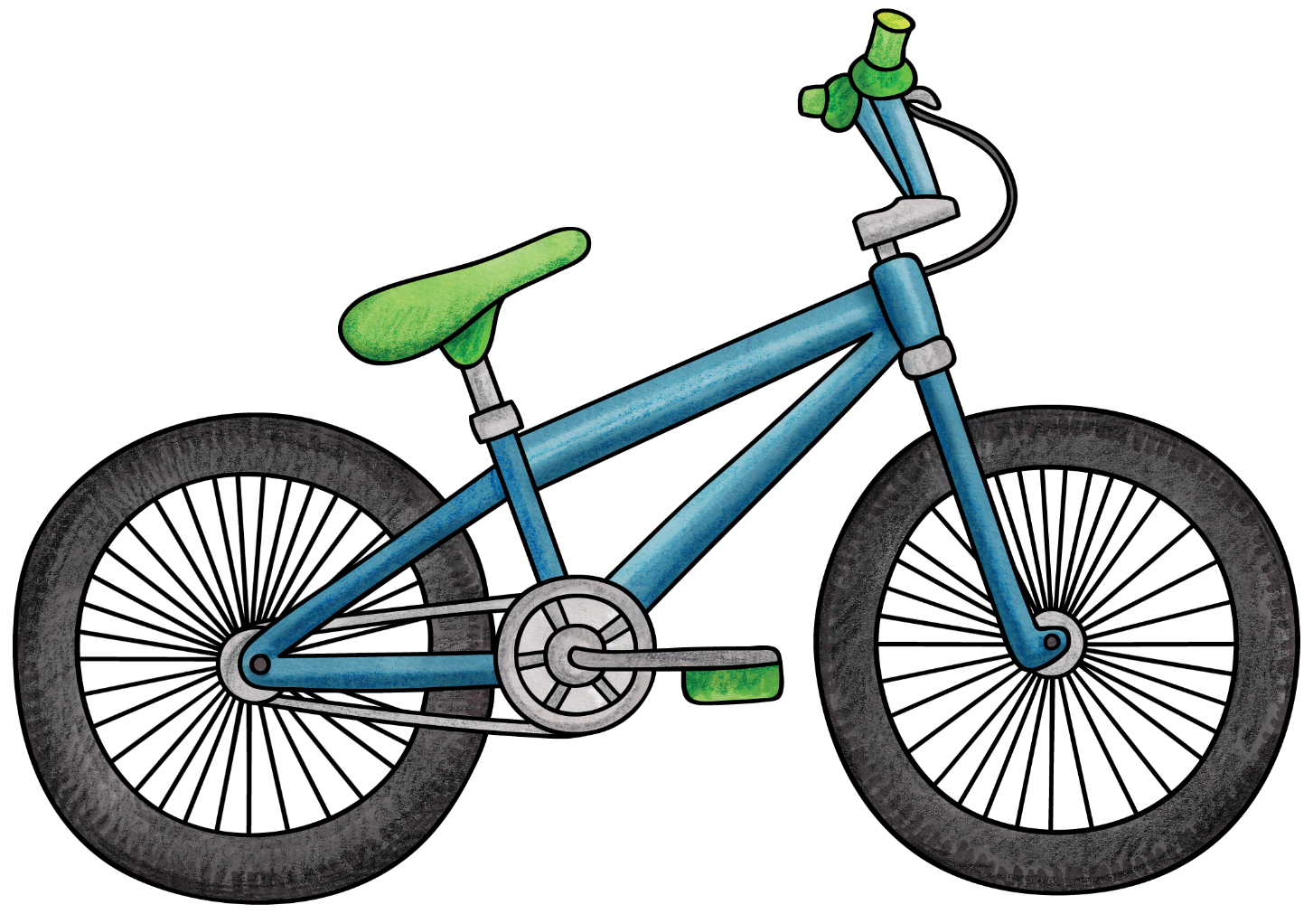
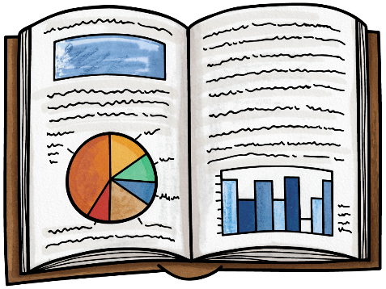
Plan de travail
Semaine du 15 au 19 juin 2020

Slide 2
Mathématiques
Cette semaine, tu réviseras certaines notions travaillées depuis le début de l’année. Voici tes travaux :
Cahier de révision mathématiques (à imprimer ou venir chercher à l’école). Faire les 6 dernières pages, soit celles sur :
Les nombres décimaux
Multiplions les décimaux
Les mesures de l’aire
Les arbres de facteurs premiers
Les exposants
Divise-moi ça!
Problème mathématique (raisonner) :
5e année
6e année ( Faire les problèmes #4 à #6)

Slide 3
Français lecture
Cette semaine, tu apprendras à:
Regrouper les informations:
Texto p. 99 à 102
Texto p. 103 à 108
6e année seulement : Utiliser toutes les stratégies:
Texto p. 129 à 135
Texto p. 136 à 143
Pour t’aider, utilise le référentiel pour bien répondre à une question en lecture ICI.

Slide 4
Français écriture
Cette semaine, tu :
Réviseras les notions apprises cette année.
Termineras l’écriture de ton texte : mise au propre et mise en page.

Slide 5
Français écriture
Voici tes travaux :
Cahier de révision français.
Tu dois maintenant finaliser ton texte. Tu peux faire une belle mise en page, ajouter des images et une page couverture si tu le désires. Tu peux même ajouter une 4e de couverture si tu le veux.

Slide 6
Anglais
Voici les activités proposées par Miss Audrey Ann en anglais :
Activités 5e année
Activités 6e année

Slide 7
Pour t’aider à t’organiser…
Pour t’aider à terminer tous tes travaux, je te propose de séparer ton horaire de la façon suivante. *N’oublie pas d’y ajouter tes travaux en anglais. :
 | Lundi | Mardi | Mercredi | Jeudi | Vendredi
Routine matinale | Jour 1 | Jour 2 | Jour 3 | Jour 4 | Jour 5
Maths | Cahier de révision p.8-9-10 | Cahier de révision p.11-12-13 | 5e: Résolution de problème (cahier résolution numéros 1 à 6) 6e année: problèmes 4 et 5 | 5e: Résolution de problème (cahier résolution numéros 1 à 6) 6e année: problème 6 | Terminer au besoin les cahiers de révision.
Lecture | Texto p. 99 à 102 | 5e terminer Texto p.99 à 102 6e Texto p.129 à 135 | Texto p. 103 à 108 | Terminer Texto p.103 à 108 6e Texto p. 136 à 143 | Lecture au choix
Écriture | Cahier révision en français: p. 1 à 4 Terminer le propre de ton texte. | Cahier révision en français: p. 5 à 8 Terminer le propre de ton texte. | Cahier révision en français: p. 9 à 12 Terminer le propre de ton texte. | Cahier révision en français: p. 13 à 16 Terminer le propre de ton texte. | Terminer le cahier de révision et ton texte au propre.
Pour en faire un peu plus… | Lecture au choix, jeux de sociétés Activités proposées dans les trousses du MELS
N'oublie pas de remettre tous tes travaux papier ainsi que tes cahiers Texto et Mathémaction à l'école au plus tard le 21 juin.

Slide 8
Pour aller un peu plus loin…
Si tu as envie d’aller un peu plus loin, tu trouveras des activités supplémentaires facultatives dans les trousses proposées par le MEES. Tu retrouveras le tout dans l'onglet "Suivi à distance" sur le site Internet de l'école.
https://nda.csdessommets.qc.ca/suivi-a-distance/

